Slide 1
G3121,G3121k - Poznávání minerálů a hornin
Vyučující: doc. Zdeněk Losos, doc. Jindřich Štelcl
Rozsaha forma výuky: podzimní semestr: 2 hodiny týdně, praktická cvičení
Určeno: bakalářský program geologie
Předpoklad: řádné ukončení předmětů Mineralogie a Petrologie
Ukončení předmětu: klasifikovaný zápočet
Forma ukončení: praktické poznávání vzorků minerálů a hornin a prokázání teoretických znalostí ústní formou
Podmínky připuštění ke klasifikovanému zápočtu: 100% účast na cvičeních (absence nutno nahradit po domluvě s vyučujícím)
Klasifikovaný zápočet: Poznávání 5 vzorků minerálů a 5 vzorků hornin (minerály a horniny vyznačené v sylabu tučně je u zápočtu nutné bezpodmínečně poznat). Znalost odpovídajících teoretických základů z předmětů Mineralogie a Petrologie se ověřuje ústní formou. Neznalost elementárních teoretických poznatků může být důvodem pro neudělení zápočtu!!!

Slide 2
G3121,G3121k - Poznávání minerálů a hornin
Sylabus
A. Určování prvků symetrie a pojmenování krystalových tvarů na modelech, prvky symetrie, krystalografická oddělení souměrnosti (bodové grupy), orientace krystalů, určování a pojmenování hlavních krystalových tvarů na spojkách
B. Úvod do praktického studia mineralogických vzorků 1. Reálný vývin krystalů minerálů, habitus a typus krystalů, agregáty krystalů,zonální a sektorová stavba krystalů. Krystalové srůsty. Pseudosymetrie, epitaxe, pseudomorfózy
2. Praktické procvičení hlavních fyzikálních vlastností minerálů: barva, prostupnost světla, lesk, vryp, tvrdost, štěpnost, pružnost, kujnost, hustota, magnetismus, tepelná a elektrická vodivost, luminiscence, radioaktivita.
C. Seznam minerálů určených pro praktické poznávání
1. Prvky: zlato, stříbro, měď, grafit, síra
2. Sulfidy: sfalerit, chalkopyrit, pyrhotin, galenit, cinnabarit, pyrit, markazit, arzenopyrit, antimonit, molybdenit
3. Halovce: halit, fluorit
4. Oxidy a hydroxidy: křemen, chalcedon, opál, achát, korund, hematit, ilmenit, rutil, kasiterit, spinel, magnetit, wolframit,
limonit (goethit), bauxit
5. Karbonáty: kalcit, siderit, magnezit, dolomit, ankerit, aragonit, malachit, azurit
6. Sulfáty: anhydrit, baryt, sádrovec
7. Fosfáty: apatit, pyromorfit
8. Silikáty: nesosilikáty: granáty (pyrop, almandin, spessartin, grosulár, andradit), olivín, zirkon, andalusit, sillimanit, kyanit, titanit, staurolit, sorosilikáty: skupina epidotu (klinozoisit, epidot, allanit), vesuvian, cyklosilikáty: beryl, cordierit- sekaninait, skupina turmalínů, inosilikáty: pyroxeny (enstatit, diopsid, hedenbergit, augit), amfiboly (tremolit, aktinolit, Mg-hornblend, antofylit, glakufán), wollastonit, prehnit, fylosilikáty: muskovit, biotit, lepidolit, kaolinit, serpentinová skupina, chlority, tektosilikáty: živce (ortoklas, mikroklin, sanidin, plagioklasy), zeolity (natrolit, stilbit).

Slide 3
http://www.pinterest.org
8. Silikáty

Slide 4
http://www.pinterest.org
8c. Cyklosilikáty

Slide 5
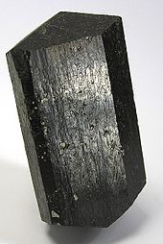
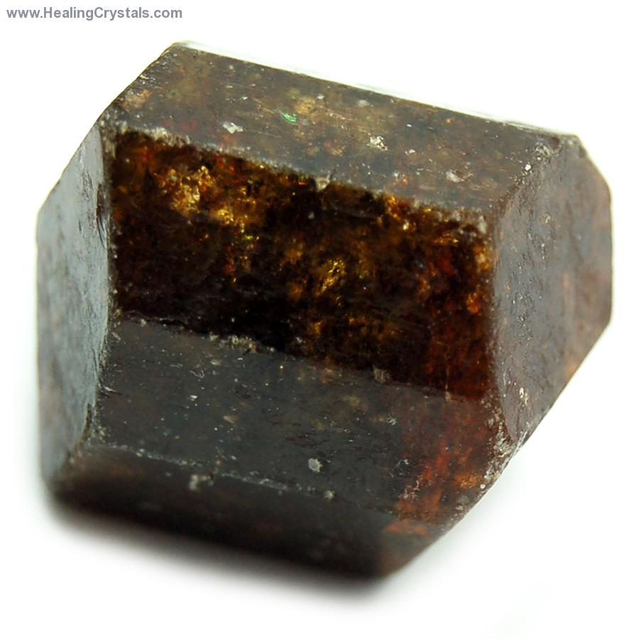
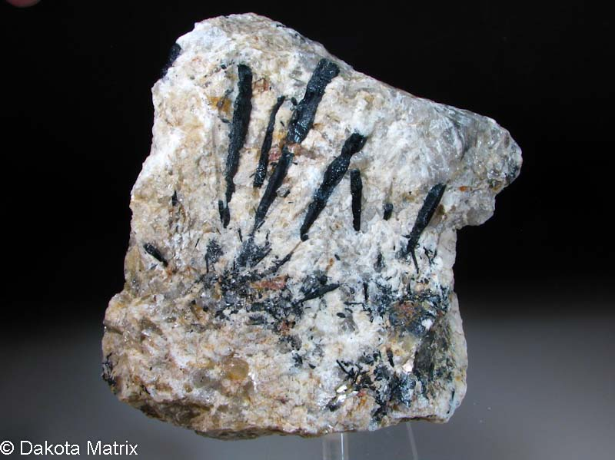
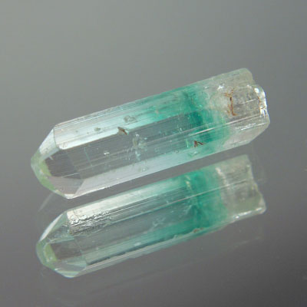
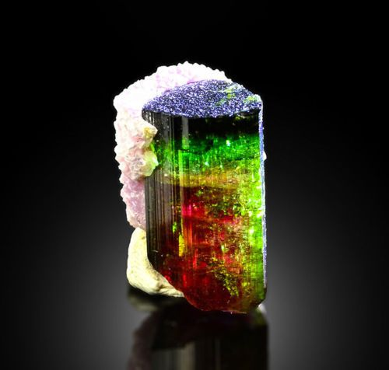
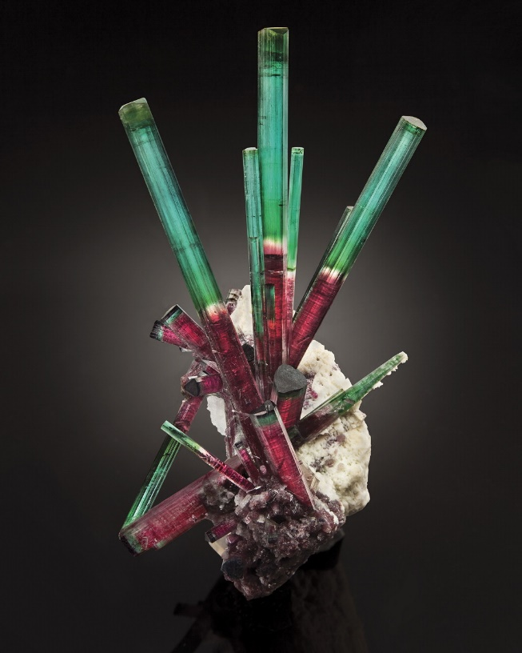
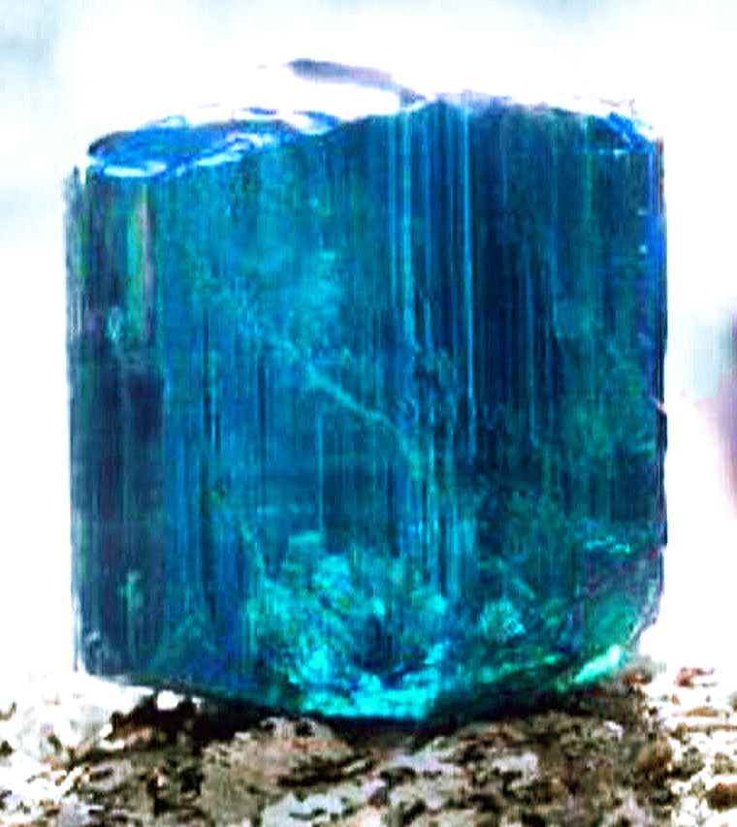
8c. Cyklosilkáty – sk. turmalínu
chemické složení: XY₃Z₆(BO₃)₃(Si₆O₁₈) (OH)₃(F,OH)
X=vakance,Na, Ca, K
Y=Fe, Al, Mg, Ti, Li, Cu, Zn
Z=Al, Fe, Mg, Cr, V
Fyzikální vlastnosti:
Hustota kolem 3-3,3 g/cm³, Barva – bezbarvý, bílý, růžový, zelený, modrý, červený, hnědý, černý, Štěpnost – neštěpný, lesk matný až skelný, neprůhledný, průsvitný, průhledný, Tvrdost 7 dle Mohsovy stupnice, nemagnetický, vryp bílý.
Krystalochemie:
Minerály sk. turmalínu krystalují v trigonální s., odd. ditrigonálně pyramidální. Velmi proměnlivé chemické složení odrážející podmínky vzniku.
Vzhled v přírodě:
Turmalíny se objevují v prostředí s dostatkem B. V magmatických horninách jsou v granitech (skoryl-dravit), pegmatitech (elbait, rossmanit, liddicoatit), v metapelitech (skoryl-dravit), mramorech (dravit-uvit), greisenech (skoryl-dravit), v klastických sedimentech. Tvoří zrna, grafické srůsty s křemenem a nízce až dlouze sloupcovité krystaly, podélně rýhované, zakončené bází, romboedry, pyramidami.

Slide 6
http://www.pinterest.org
8d. Inosilikáty

Slide 7
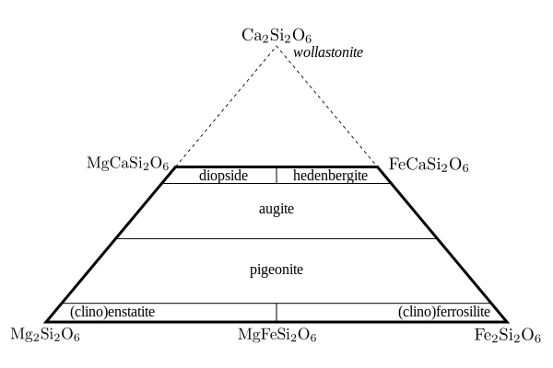
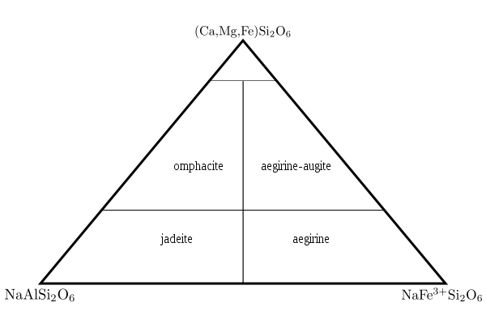
8d. Inosilkáty – sk. pyroxenu
chemické složení: XY(Si,Al)₂O₆
X = Na, Ca, Fe²⁺, Mg, vzácně Zn, Mn, Li
Y= Al, Fe³⁺, Mg, Mn, Ti, vzácně Cr, Co, Sc, V, Fe²⁺
Fyzikální vlastnosti:
Hustota kolem 3,1-3,7 g/cm³, Barva – bezbarvý, bílý, šedý, zelený, hnědý, černý, růžový, zelený, modrý, červený Štěpnost – dobře štěpný dle dvou navzájem téměř kolmých ploch (110+010), lesk matný až skelný, neprůhledný, průsvitný, průhledný, Tvrdost 6-7 dle Mohsovy stupnice, nemagnetický, vryp bílý, šedobílý, šedozelený.
Krystalochemie:
Minerály sk. pyroxenu krystalují v monoklinické (CPX) a rombické (OPX) soustavách. Velmi proměnlivé chemické složení odrážející podmínky vzniku.
Vzhled v přírodě:
Pyroxeny jsou běžným h.m. magmatických hornin (bazaltoidy, gabra, některé syenitoidy, ultrabazika, spodumen v Li-pegmatitech), dále v metamorfovaných h. (skarny, erlány, pyroxenické ruly), do sedimentů nepřechází. Běžně se mění na amfibol, popř. m. serpentinové skupiny. Tvoří sloupcovité a tabulkovité krystaly omezené prizm.plochami a plochami pyramid a bází.
Clinopyroxeny (monoclinické; zkr. CPX)
  Egirín, NaFe³⁺Si₂O₆
  Augit, (Ca,Na)(Mg,Fe,Al,Ti)(Si,Al)₂O₆
  Clinoenstatit, MgSiO₃
  Diopsid, CaMgSi₂O₆
  Esseneit, CaFe³⁺[AlSiO₆]
  Hedenbergit, CaFe²⁺Si₂O₆
  Jadeit, Na(Al,Fe³⁺)Si₂O₆
  Jervisit, (Na,Ca,Fe²⁺)(Sc,Mg,Fe²⁺)Si₂O₆
  Johannsenit, CaMn²⁺Si₂O₆
  Kanoit, Mn²⁺(Mg,Mn²⁺)Si₂O₆
  Kosmochlor, NaCrSi₂O₆
  Namansilit, NaMn³⁺Si₂O₆
  Natalyit, NaV³⁺Si₂O₆
  Omphacit, (Ca,Na)(Mg,Fe²⁺,Al)Si₂O₆
  Petedunnit, Ca(Zn,Mn²⁺,Mg,Fe²⁺)Si₂O₆
  Pigeonit, (Ca,Mg,Fe)(Mg,Fe)Si₂O₆
  Spodumen, LiAl(SiO₃)₂
Ortopyroxeny (rombické; zkr. OPX)
  Hypersthen, (Mg,Fe)SiO₃
  Donpeacorit, (MgMn)MgSi₂O₆
  Enstatit, Mg₂Si₂O₆
  Ferrosilit, Fe₂Si₂O₆
  Nchwaningit, Mn²⁺₂SiO₃(OH)₂•(H₂O)

Slide 8
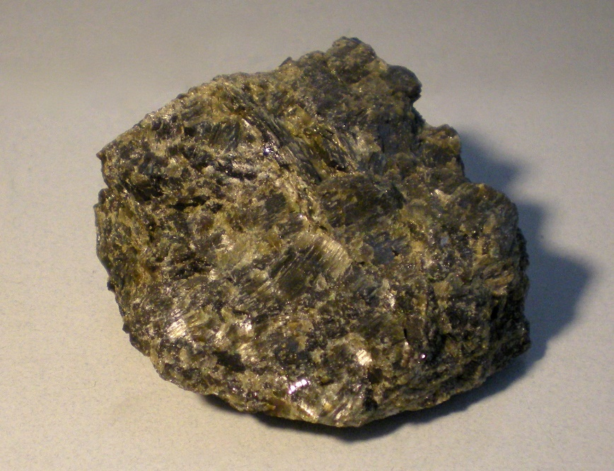
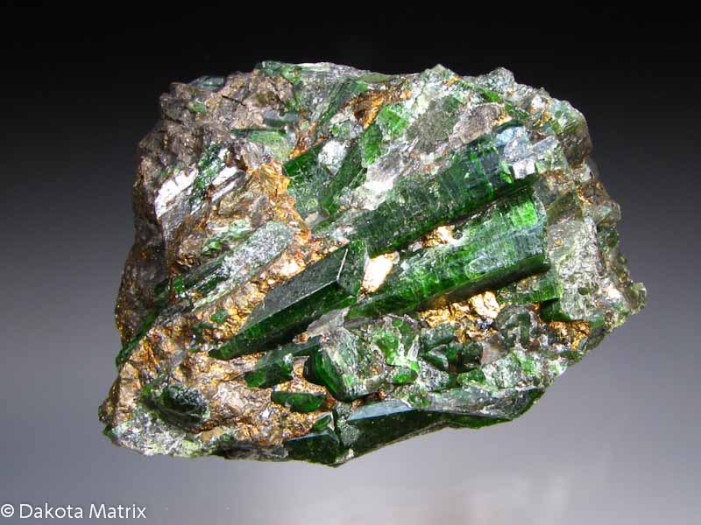
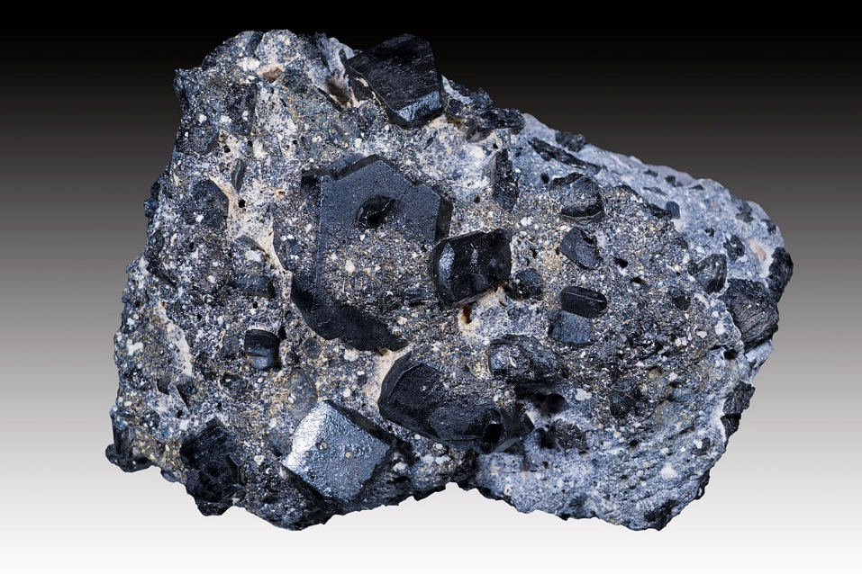
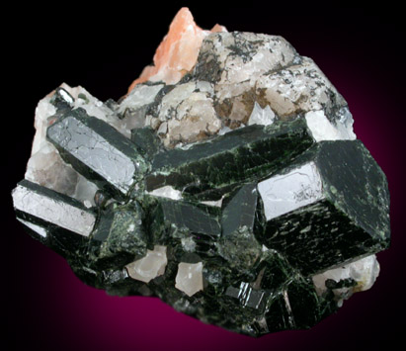
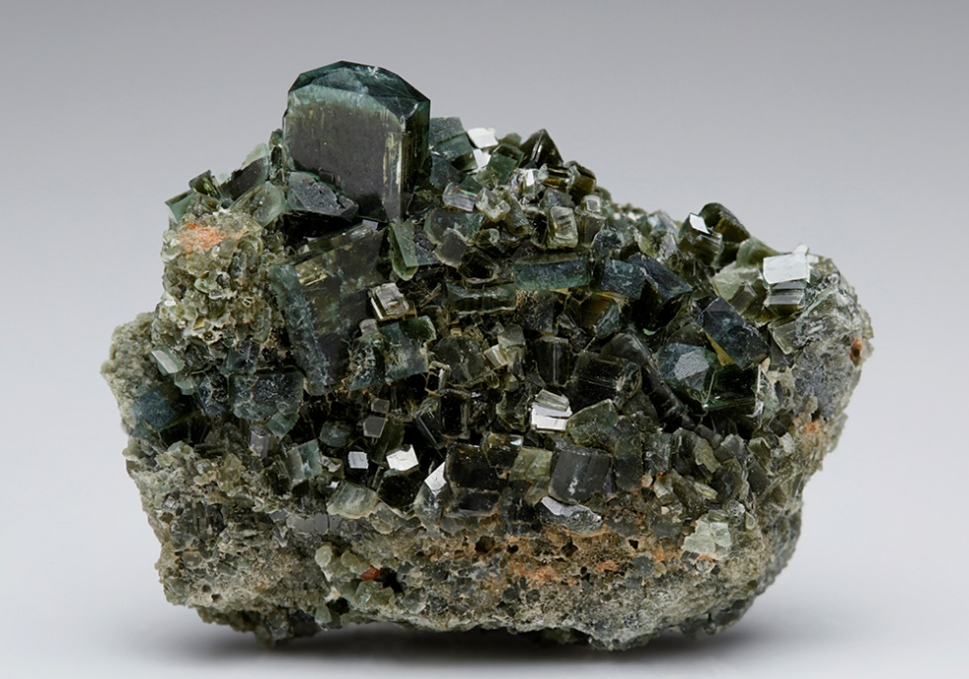
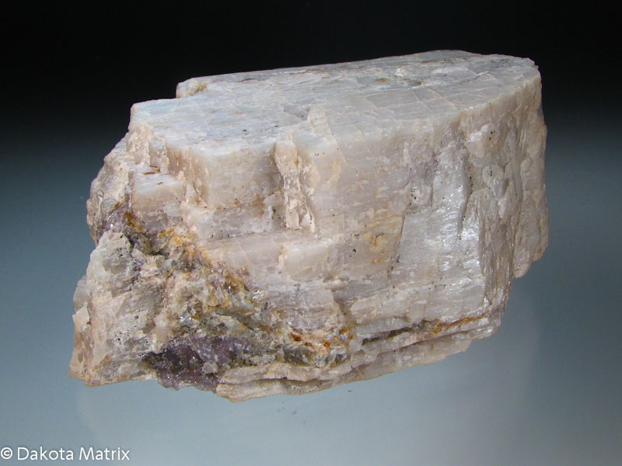
8d. Inosilkáty – sk. pyroxenu
Augit
Enstatit
Diopsid
Hedenbergit
Ferrosilit
Spodumen

Slide 9
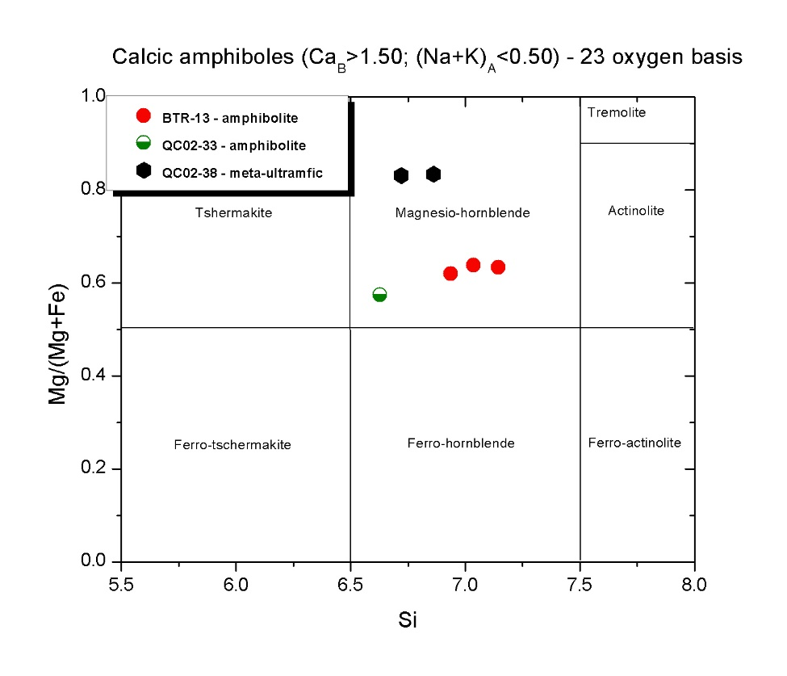
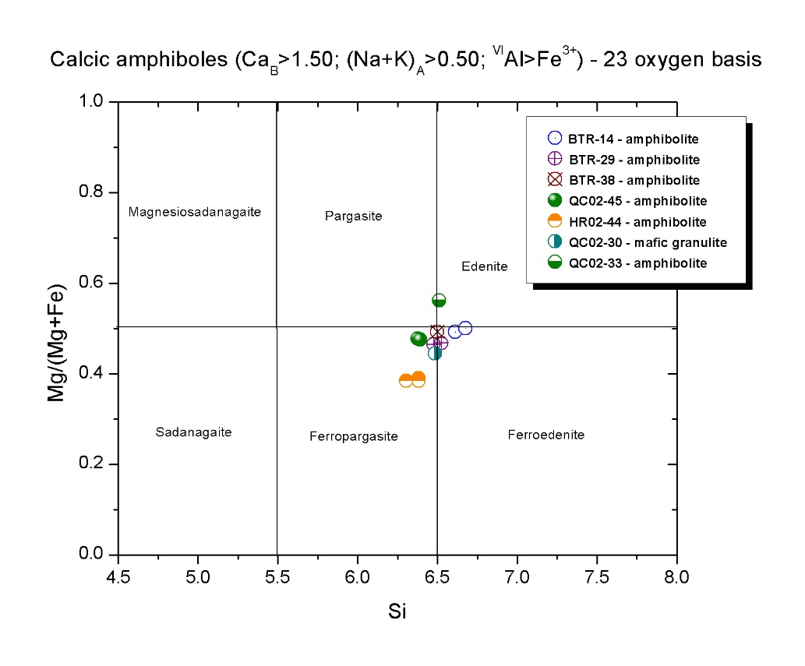
8d. Inosilkáty – sk. amfibolu
chemické složení: X₂Y₅(Si,Al)₈O₂₂(OH,F.Cl)₂
X = vac.,Na, Ca, K, vzácně Li, Pb
Y = Fe²⁺, Mg, Fe³⁺ , Al, vzácně Zn, Mn, Ti, Cr, V, Ni
Fyzikální vlastnosti:
Hustota kolem 3,1-3,8 g/cm³, Barva – bezbarvý, bílý, šedý, zelený, hnědý, černý, růžový, zelený, modrý, červený, Štěpnost – dobře štěpný dle dvou ploch svírajících úhel cca 120 stupňů
lesk matný až skelný, neprůhledný, průsvitný, průhledný, Tvrdost 5-6 dle Mohsovy stupnice, nemagnetický, vryp bílý, šedobílý, šedozelený.
Krystalochemie:
Minerály sk. amfibolu krystalují v monoklinické a rombické soustavách. Velmi proměnlivé chemické složení odrážející podmínky vzniku.
Vzhled v přírodě:
Amnfiboly jsou běžným h.m. magmatických hornin (bazaltoidy, gabra, některé syenitoidy, ultrabazika, holmquistit na kontaktu Li-pegmatitů a okolních hornin), dále v metamorfovaných h. (skarny, erlány, metabazity s.l.), v alpských žilách, do sedimentů nepřechází. Běžně se mění na chlorit. Tvoří sloupcovité a tabulkovité krystaly omezené prizm.plochami a plochami pyramid a bází.
Rombická série
Antofyllit, (Mg,Mg)₇Si₈O₂₂(OH)₂
Holmquistit Li₂Mg₃Al₂Si₈O₂₂(OH)₂
Ferrogedrit Fe²⁺₅Al₄Si₆O₂₂(OH)₂
Monoclinická série
Tremolit Ca₂Mg₅Si₈O₂₂(OH)₂
Aktinolit Ca₂(Mg,Fe)₅Si₈O₂₂(OH)₂
Cummingtonit Fe₂Mg₅Si₈O₂₂(OH)₂
Grunerit Fe₇Si₈O₂₂(OH)₂
Hornblend (K,Na)₀₋₁(Ca,Na,Fe,Mg)₂
(Mg,Fe,Al)₅(Al,Si)₈O₂₂(OH)₂
Glaukofán Na₂(Mg,Fe)₃Al₂Si₈O₂₂(OH)₂
Riebeckit (popř. Crocidolit), Na₂Fe²⁺₃Fe³⁺₂Si₈O₂₂(OH)₂
Arfvedsonit Na₃Fe²⁺₄Fe³⁺Si₈O₂₂(OH)₂
Richterit Na₂Ca(Mg,Fe)₅Si₈O₂₂(OH)₂
Pargasit NaCa₂Mg₃Fe²⁺Si₆Al₃O₂₂(OH)₂
Winchit (CaNa)Mg₄(Al,Fe³⁺)Si₈O₂₂(OH)₂
Edenit NaCa₂Mg₅(Si₇Al)O₂₂(OH)₂

Slide 10
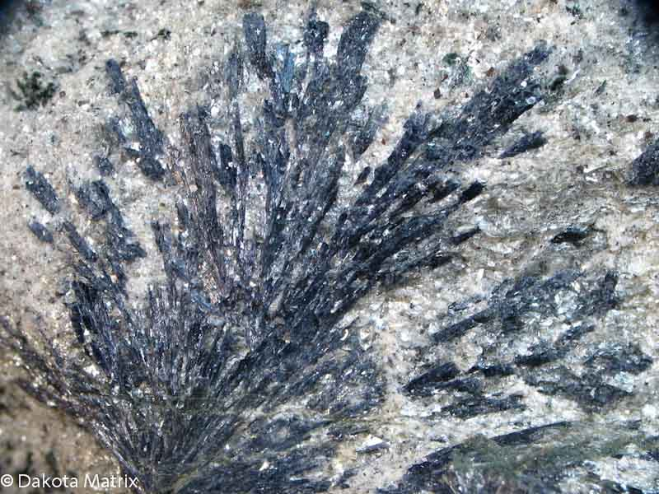
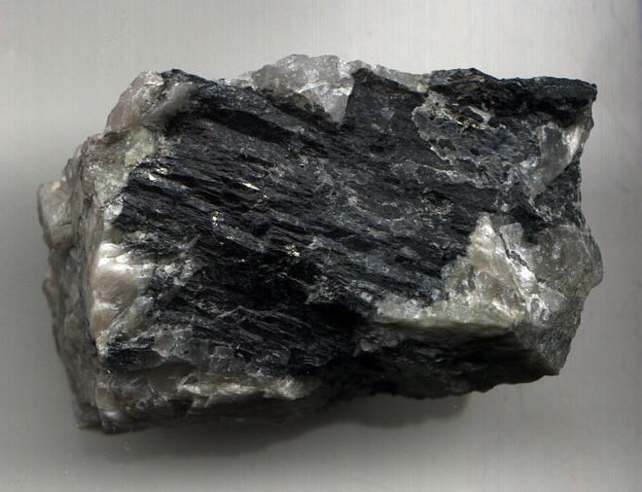
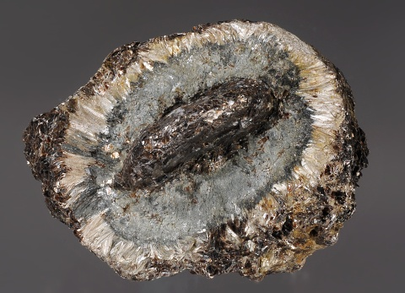
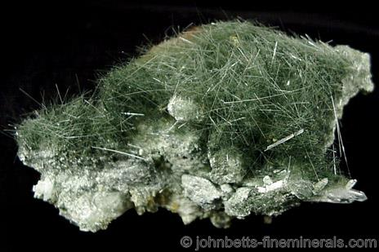
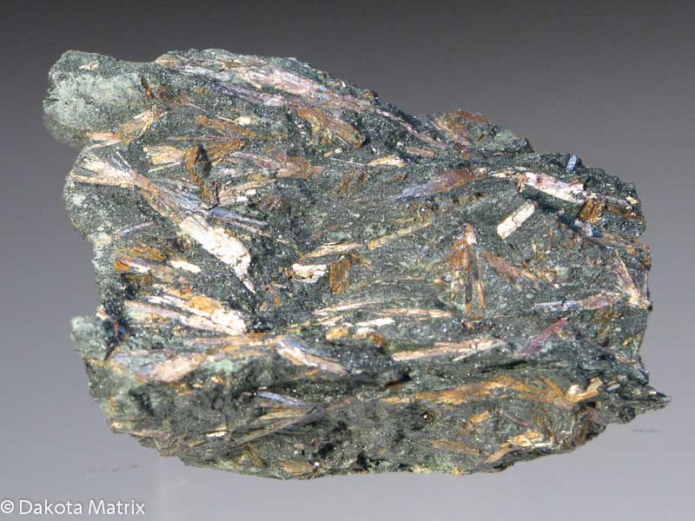
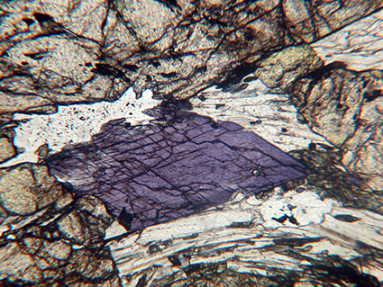
8d. Inosilkáty – sk. amfibolu
hornblend
Antofylit
holmquistit
Aktinolit
Grunerit
glaukofán

Slide 11
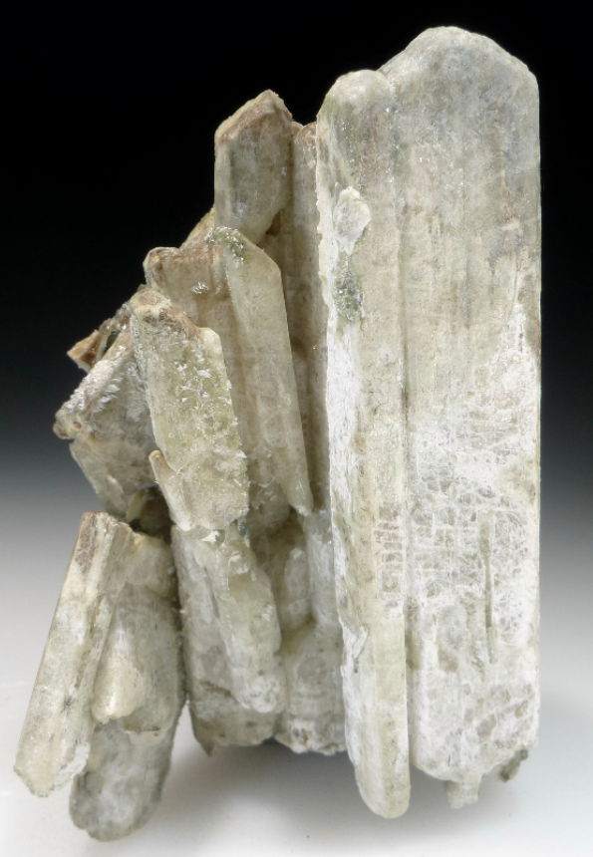
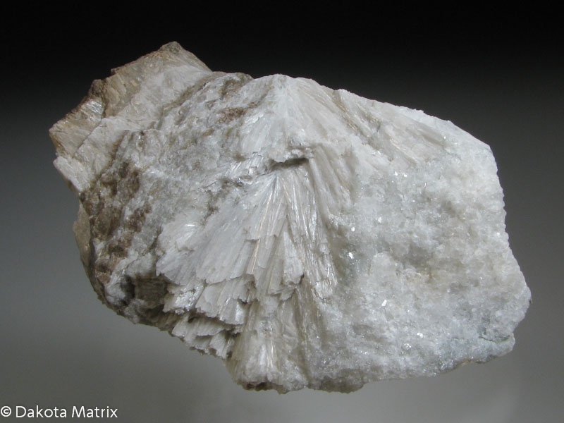
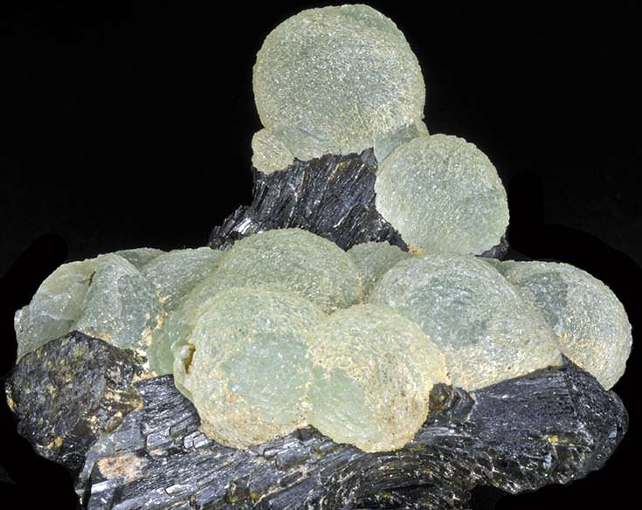
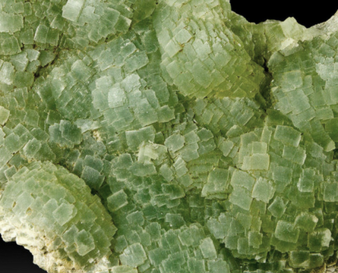
8d. Inosilkáty – wollastonit prehnit
chemické složení: CaSiO₃
Fyzikální vlastnosti:
Hustota kolem 3 g/cm³, Barva – bezbarvý, bílý, namodralý, narůžovělý, Štěpnost – dokonalá dle báze, lesk matný až skelný, hedvábný až perleťový, neprůhledný, průsvitný, Tvrdost 4,5-5 dle Mohsovy stupnice, nemagnetický, vryp bílý.
Krystalochemie:
Wollastonit krystaluje v monoklinické s., další polymorfy jsou triklinické, obvykle čistý.
Vzhled v přírodě:
Jde o minerál kontaktních asociací (mramory-magmatity), kde je v asociaci s dalším Ca-alumosilikáty (epidot, grossular, vesuvian) a kalcitem. Vzácně tvoří sloupcovité a tabulkovité krystaly, obvykle vláknitý až tence sloupcovitý.
chemické složení: Ca₂Al₂Si₃O₁₀(OH)₂
Fyzikální vlastnosti:
Hustota kolem 2,9 g/cm³, Barva – bezbarvý, bílý, zelený, narůžovělý, nažloutlý, Štěpnost – nevýrazná dle báze, lesk matný až skelný, neprůhledný, průsvitný až průhledný, Tvrdost 6-6,5 dle Mohsovy stupnice, nemagnetický, vryp bílý.
Krystalochemie:
Prehnit krystaluje v rombické s., mívá příměs Fe a Mg.
Vzhled v přírodě:
Prehnit je typickým minerálem sekundárních mineralizací spojených s hydrotermálními procesy (zatlačování primárních minerálů za přínosu Ca a vody), charakteristický je pro alpské žíly spolu s dalšími Ca-alumosilikáty (epidot, clinozoisit, axinit), popř. karbonáty a zeolity. Vzácně tvoří tabulkovité krystaly, obvykle celistvý, velmi často ledvinité agregáty s radiálně paprsčitou stavbou.

Slide 12
http://www.pinterest.org
8e. Fylosilikáty

Slide 13
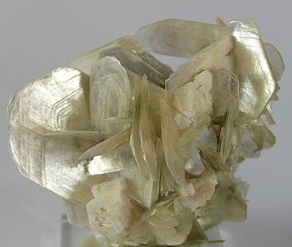
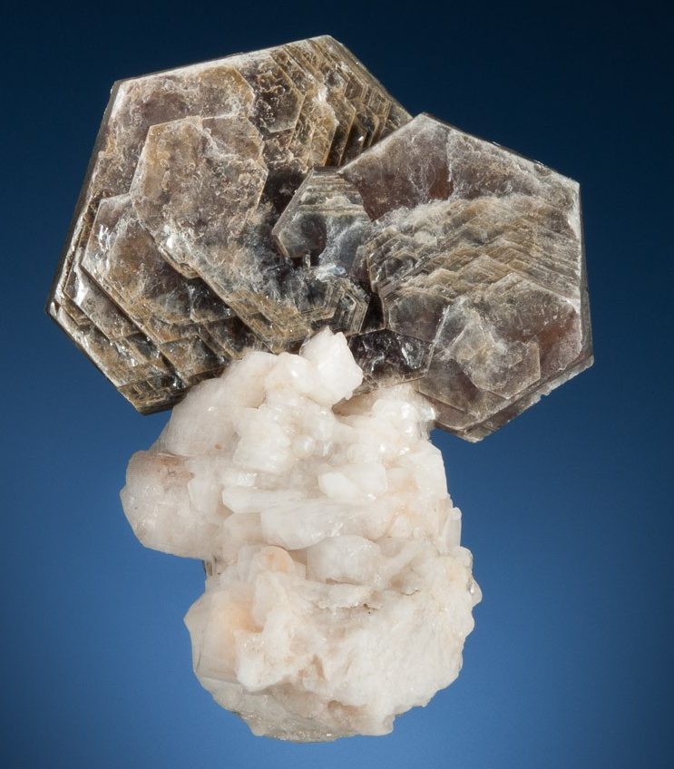
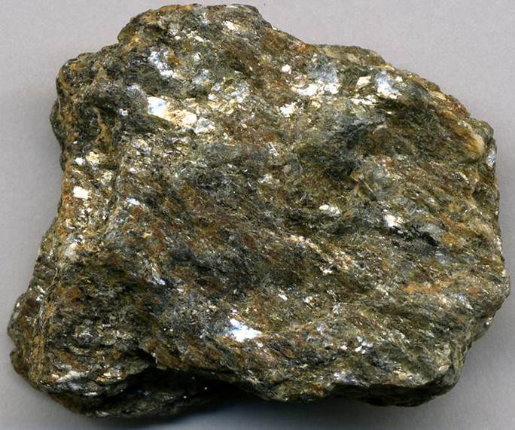
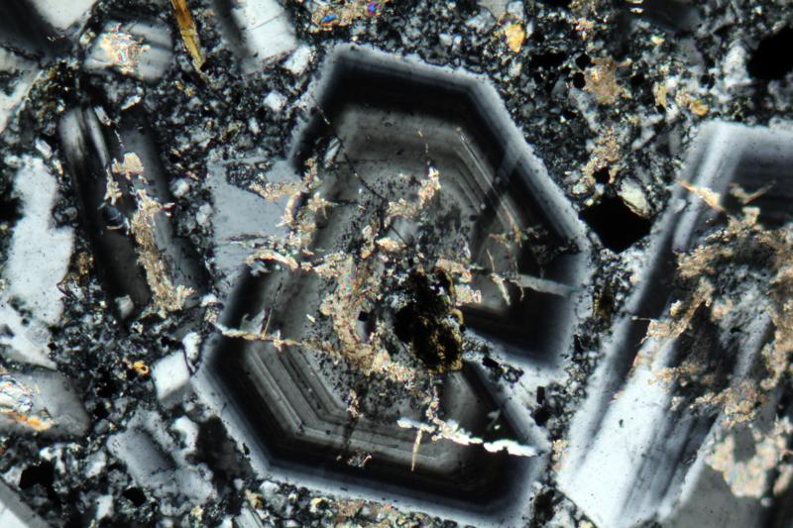
8e. Fylosilkáty – muskovit
chemické složení: KAl₂(Si₃Al)O₁₀(OH,F)₂
Fyzikální vlastnosti:
Hustota kolem 2,8 g/cm³, Barva – bílý, šedavý, žlutavý, zelenavý, Štěpnost – dokonalá dle báze, lesk skelný, neprůhledný, průsvitný, průhledný, Tvrdost 2-2,5 dle Mohsovy stupnice, nemagnetický, vryp bílý.
Krystalochemie:
Muskovit krystaluje v monoklinické s., často pseudohexagonální. Obvykle čistý, někdy s příměsí Fe, Mg (celadonitová složka), Na (paragonit. složka), Cr (odr. Fuchsit), B (boromuskovit) aj.
Vzhled v přírodě:
Muskovit je velmi rozšířený minerál, výskyt v některých typech granitů (S-typy), běžný v pegmatitech, metamorfogenní je v metapelitech (fylity, svory, některé ruly, sericitické břidlice, kvarcity apod.). Sekundárně zatlačuje plagioklasy (sericit), běžný v klastických sedimentech (i aleuritech, odolává zvětrávání). Tvoří drobně šupinkaté agregáty (sericit) i automorfně vyvinuté krystaly v pegmatitech. V metapelitech tence až tlustě tabulkovitý.

Slide 14
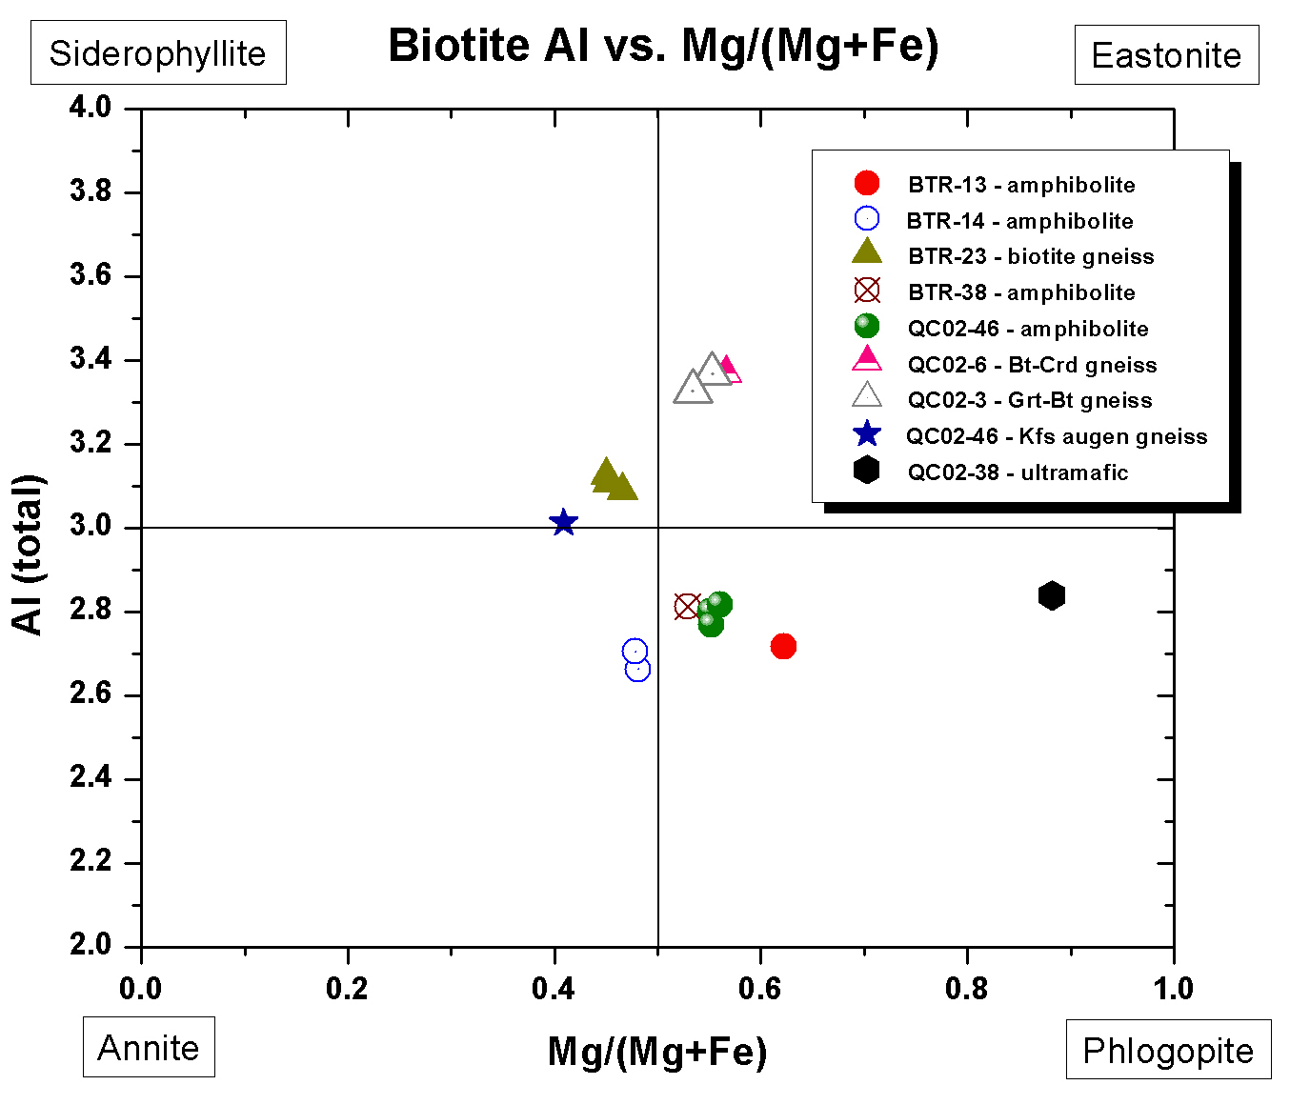
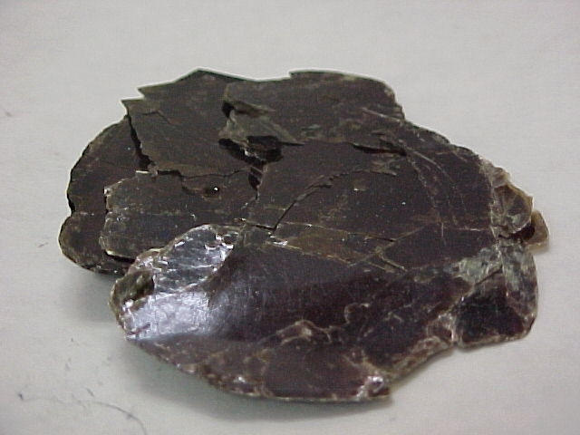
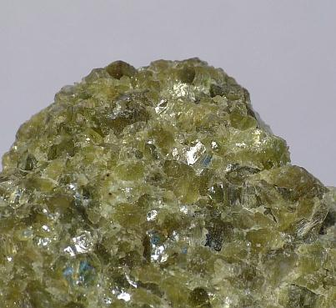
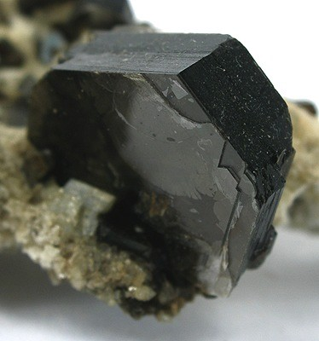
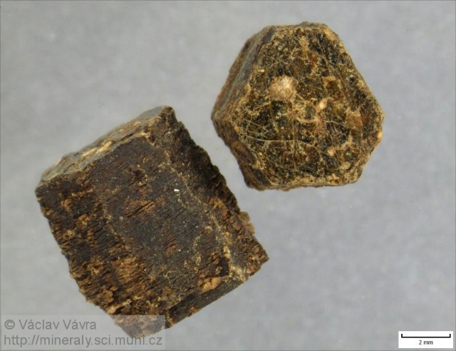
8e. Fylosilkáty – sk. biotitu
chemické složení: K(Mg,Fe²⁺,Al)₃AlSi₃O₁₀(OH,F)₂
4 hlavní koncové členy (viz diagram)
Fyzikální vlastnosti:
Hustota 2,7-3 g/cm³, Barva – hnědý, světle hnědý, červenohnědý, hnědozelený, bronzový, černý Štěpnost – dokonalá dle (001), lesk skelný až perleťový, neprůhledný, průsvitný, vzácně průhledný, Tvrdost 2-2,5 dle Mohsovy stupnice, nemagnetický, vryp bílý.
Krystalochemie:
Minerály sk. biotitu krystalují v monoklinické s., odd. prismatické. Proměnlivé chemické složení odrážející podmínky a prostředí vzniku. Při chloritizaci ztrácí K, při baueritizaci Fe a Mg.
Vzhled v přírodě:
Biotit je významným horninotvorným minerálem granitoidů (od kyselých po intermediální –granity, granodiority, diority a žilné a výlevné ekvivalenty – aplity, lamprofyry, pegmatity). Běžná součást metapelitů (fylit, svor, rula) a některých metabazitů, vzácněji v mramorech (flogopit). Tvoří tabulky, lupeny, lištovité krystaly, vzácněji sloupečkovité pseudohexagonální krystaly. Při chloritizaci přechází do brnozova až zelena, při baueritizaci bledne barva.

Slide 15
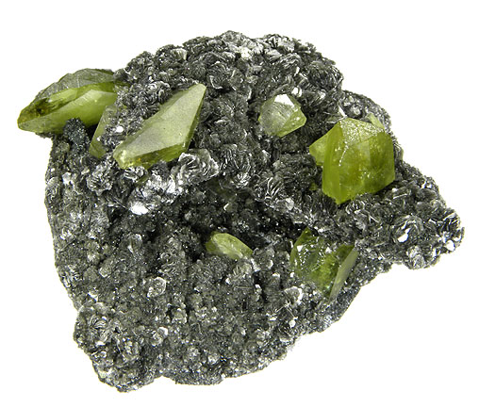
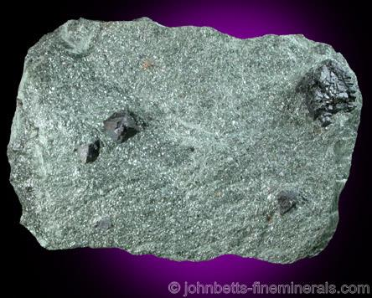
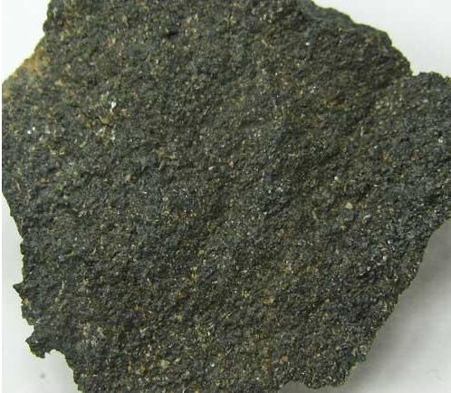
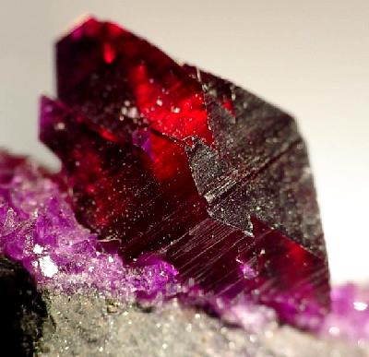
8e. Fylosilkáty – sk. chloritu
chemické složení: (Mg,Fe ²⁺>Mn,Al, Ni)₆(Si>Al)₄O₁₀(OH)₈
Klinochlor: (Mg₅Al)(AlSi₃)O₁₀(OH)₈
Chamosit: (Fe₅Al)(AlSi₃)O₁₀(OH)₈
Nimit: (Ni₅Al)(AlSi₃)O₁₀(OH)₈
Pennantit: (Mn,Al)₆(Si,Al)₄O₁₀(OH)₈
Fyzikální vlastnosti:
Hustota kolem 3-3,5 g/cm³, Barva – šedý, černý, šedozelený, hnědozelený, červenofialový
Štěpnost – dokonalá dle báze, lesk matný až skelný, neprůhledný, průsvitný, vzácně průhledný, Tvrdost 3 dle Mohsovy stupnice, nemagnetický, vryp šedý až šedozelený.
Krystalochemie:
Minerály sk. chloritu krystalují v monoklinické s., odd. prismatické. Velmi proměnlivé chemické složení odrážející podmínky a prostředí vzniku.
Vzhled v přírodě:
Chlorit se vyskytuje coby sekundární minerál v magmatitech a metamorfitech, kde zatlačuje primární minerály (amfiboly, pyroxeny, biotit, granát), běžný je v alpských trhlinách coby práškovité až kulovité agregáty nebo drobné tabulky (klinochlor), v serpentinitech po ortopyroxenech vyšší obsah Ni (nimit) nebo Cr (Kämmererit), v sedimentárních Fe-rudách chamosit (někdy oolitcký), v metamorfovaných Mn,Zn ložiscích pak Pennantit. Většinou jsouchlority masívní.
Klinochlor
Klinochlor
Kämmererit
Chamosit

Slide 16
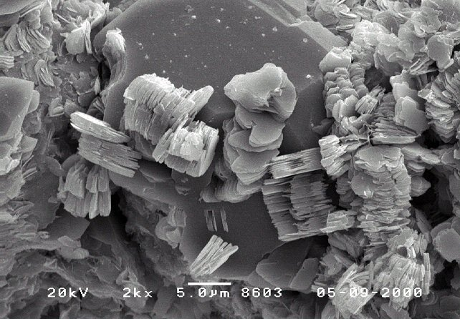
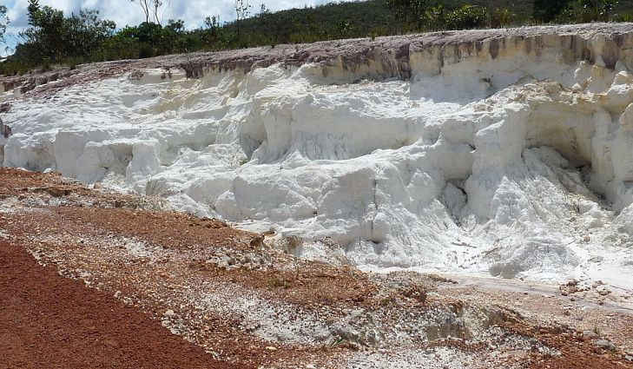
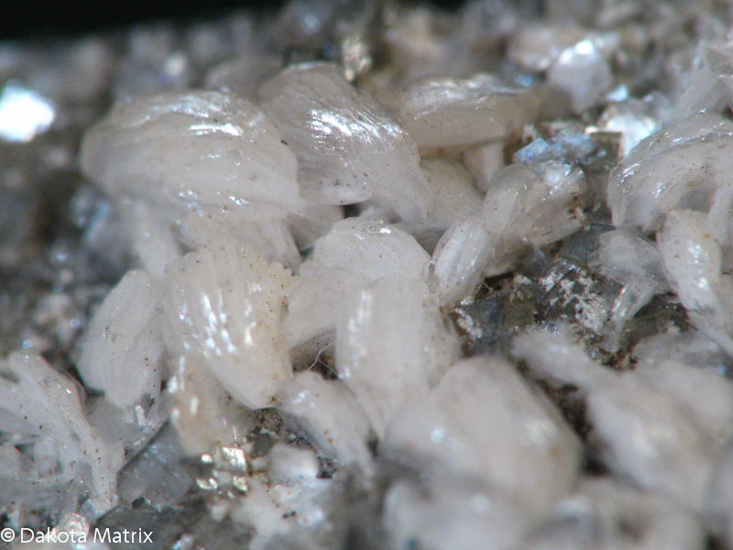
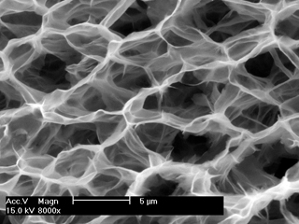
8e. Fylosilkáty – sk. jílových minerálů
chemické složení:
sk. kaolinitu Al₂Si₂O₅(OH)₄ – kaolinit, dickit, halloysit, nacrit
montmorillonit (Na,Ca)_{0,3}(Al,Mg)₂Si₄O₁₀(OH)₂•n(H₂O)
Illit (K,H₃O)(Al,Mg,Fe)₂(Si,Al)₄O₁₀[(OH)₂,(H₂O)]
Fyzikální vlastnosti:
Hustota kolem 2,5-2,8 g/cm³, Barva – bezbarvý, bílý, šedobílý, šedý, zelenavý
Štěpnost – štěpný dle báze, lesk matný až skelný, perleťový, neprůhledný, průsvitný, průhledný, Tvrdost 1-2 dle Mohsovy stupnice, vryp bílý.
Krystalochemie:
Jílové minerály krystalují v monoklinické, triklincké s. Proměnlivé chemické složení i struktura (v zásadě vrstvy tetr. SiO₄ střídající se z oktaedrickými pozicemi (2:1 – např. montmorillonit nebo 1:1 – např. kaolinit).
Vzhled v přírodě:
Jílové minerály vznikají alteracemi primárních minerálů (např. živců ad.) za přínosu vody a odnosu alkálií, popř. fylosilikátů přínosem H⁺.
Tvoří samostatná horninová tělesa (např. přeměnou pyroklastik, granitoidů, rul, arkóz apod. Makroskopické krystaly tvoří vyjímečně.
Kaolinit - SEM
Dickit
Montmorillonit- SEM

Slide 17
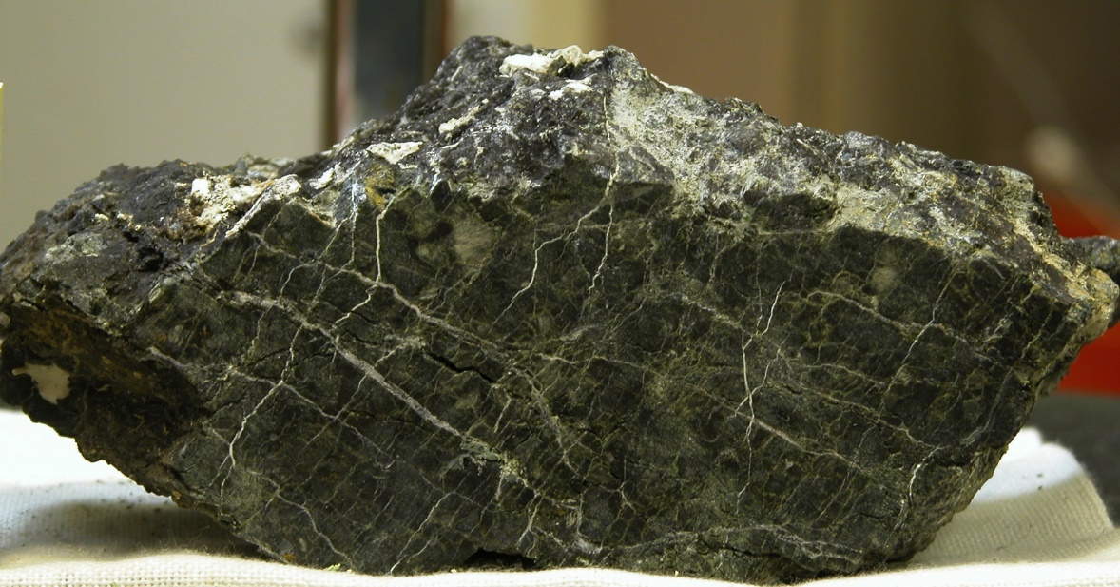
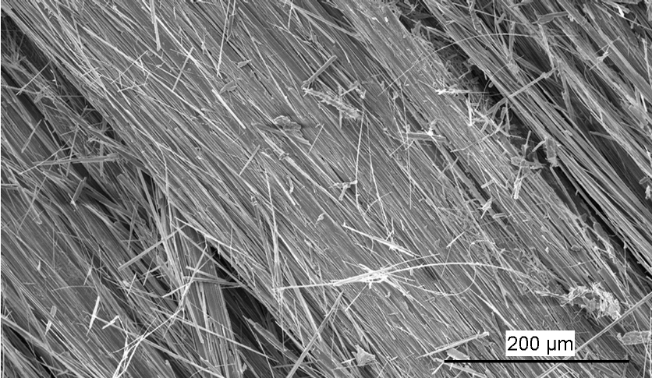
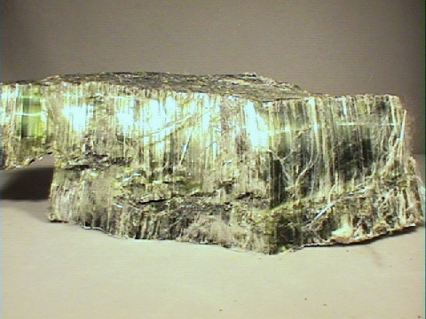
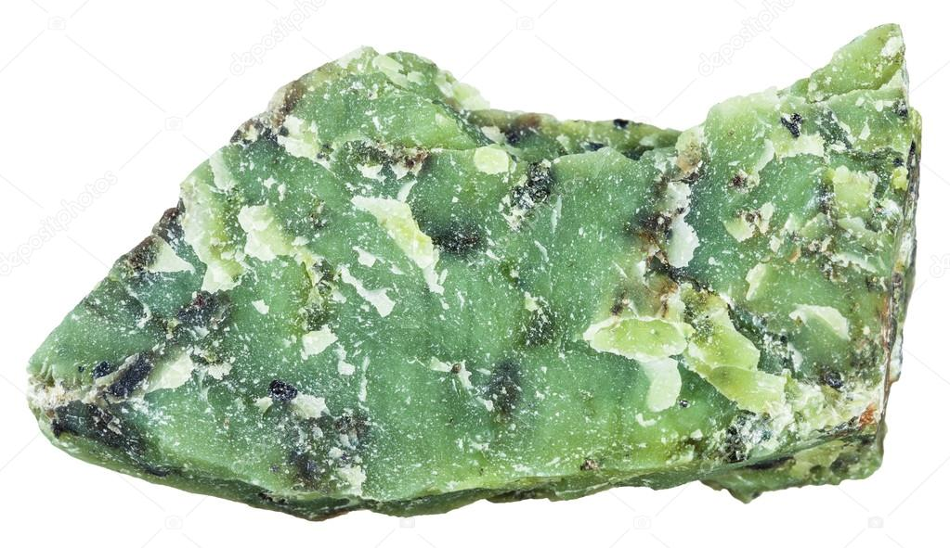
8e. Fylosilkáty – sk. serpentinových minerálů
chemické složení: (Mg, Fe)₃Si₂O₅(OH)₄

Slide 18
http://www.pinterest.org
8f. Tektosilikáty

Slide 19
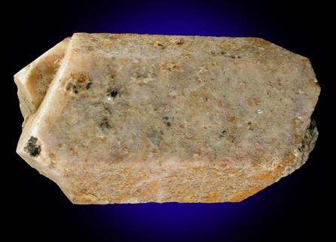
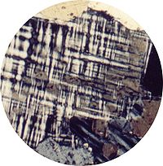


8f. Tektosilkáty – sk. živců – draselné živce
chemické složení: KAlSi₃O₈
Fyzikální vlastnosti:
Hustota kolem 2,5 g/cm³, Barva – bezbarvý, bílý, šedavý, nažloutlý, načervenalý, nazelenalý, hnědošedý Štěpnost – dokonalá dle báze a plochy (010), lesk matný až skelný, hedvábný, neprůhledný, průsvitný, vzácně průhledný (adulár), Tvrdost 6 dle Mohsovy stupnice, nemagnetický, vryp bílý.
Krystalochemie:
Mikroklin je triklinický, ortoklas a sanidin monoklinický, některé K-živce mohou obsahovat příměs Ba namísto K (hyalofán, celsian), popř. Fe³⁺ namísto Al, nebo Pb namísto K (amazonit), vzácně Rb namísto K (rubiklin).
Vzhled v přírodě:
K-živce jsou běžné horninotvorné m. kyselých až. int. magmatických h. (granitoidy, syenitoidy, pegmatity, aplity aj.), metamorfovaných h. (ortoruly, z metapelitů zejména v rulách). Na alpských žilách ve formě aduláru. Přechází do klastických sedimentů (droby, arkózy). Přeměňuje se na jíl. minerály, popř. sericit). Nejč. tabulkovité krystaly, často zdvojčatělé dle karlovarského, bavenského nebo manebašského zákona, tvoří vyrostlice.

Slide 20




8f. Tektosilkáty – sk. živců – plagioklasy
chemické složení: NaAlSi₃O₈ – CaAl₂Si₂O₈
Řada albit-anortit
Fyzikální vlastnosti:
Hustota kolem 2,6-2,75 g/cm³, Barva – bezbarvý, šedobílý, bílý, narůžovělý, nažloutlý, tmavě šedý s barvoměnou (labradorit), Štěpnost – dokonale štěpný dle báze a plochy (010), lesk matný až skelný, neprůhledný, průsvitný, průhledný, Tvrdost 6 dle Mohsovy stupnice, nemagnetický, vryp bílý.
Krystalochemie:
Plagioklasy krystalují v triklinické s., složení se mění od albitu (Ab) do anortitu (An), příměs K bývá nízká, někdy příměs Sr.
Vzhled v přírodě:
Plagioklasy jsou běžným horninotv. m. magmatických h. (granitoidy, syenitoidy, gabra a jejich výlevné ekvivalenty), dále v metapelitech (zejm. ruly) a metabazitech (bazické plagioklasy), albit v alpských žilách. V sedimentech okrajový. Tabulkovité, často zdvojčatělé krystaly, vyrostlice, přeměňuje se na sericit a jílové m. (kyselé plg) nebo clinozoisit (bazické plg.)

Slide 21


8f. Tektosilkáty – sk. zeolitů
chemické složení: hydratované alumosilikáty alkalických kovů a kovů alkalických zemin
Fyzikální vlastnosti:
Hustota od 2-3 g/cm³, Barva – bezbarvý, bílý, narůžovělý, nazelenalý, červený, hnědý Štěpnost – v závislosti na druhu, lesk matný až skelný,perleťový, neprůhledný, průsvitný, průhledný, Tvrdost 4-6 dle Mohsovy stupnice, nemagnetický, vryp bílý.
Krystalochemie:
Zeolity jsou typické různým uspořádáním tetraedrů SiO₄ a AlO₆ a přítomností velkých strukturních dutin, navzájem propojených ve kterých jsou molekuly vody a jiných látek. Základní konfigurace jsou smyčky 4, 5, 6, 8, 10 a 12 tetraedrů. Vzájemně propojené smyčky utvářejí větší a komplikovanější polyedrické klece. V chemickém složení zeolitů dominuje křemík a hliník, přičemž Al nikdy nepřevažuje nad Si. V závislosti na jejich poměru v tetraedrických pozicích jsou obsazeny dutiny ionty Na, Ca, K a Ba.
Vzhled v přírodě:
Zeolity jsou široce rozšířené minerály. V magmatických horninách vzácně primární (např. natrolit v některých alkalických h. , analcim v těšínitech apod.), běžnější je sekundární jako hydrotermální produkt alterace primárních minerálů ve vulkanitech (živců, skla atd.), nebo ve výplních dutin ve vulkanitech (hlavně bazalty), na alpských žilách v metabazitech i metagranitoidech, vzniká i v sedimentech v zeolitové metamorfní facii nebo při podmořském zvětrávání. Tvoří celistvé agregáty i v závislosti na druhu krystaly sloupcovité (natrolit, mezolit, skolecit), tabulkovité (heulandit, phillipsit, thomsonit), dvanáctistěny kosočtverečné (analcim, pollucit) aj.

Slide 22






8f. Tektosilkáty – sk. zeolitů
Thomsonit
Natrolit
Heulandit
Stilbit
Harmotom
Ferrierit

